Slide 1
점자 해석 도장
감압센서를 이용한 점자 해독기
LCK
2016125004 권태형
2016125060 이준희
2016125077 최재혁
Notes:
안녕하세요 이번 2020 언택트 ICT 메이커톤 LCK팀 발표를 맡게 된 이준희 입니다.
저희 팀은 감압센서를 이용하여 점자를 인식시키고 측정값을 스마트폰 어플로 해독하는 점자 해독기를 개발하였습니다.

Slide 2
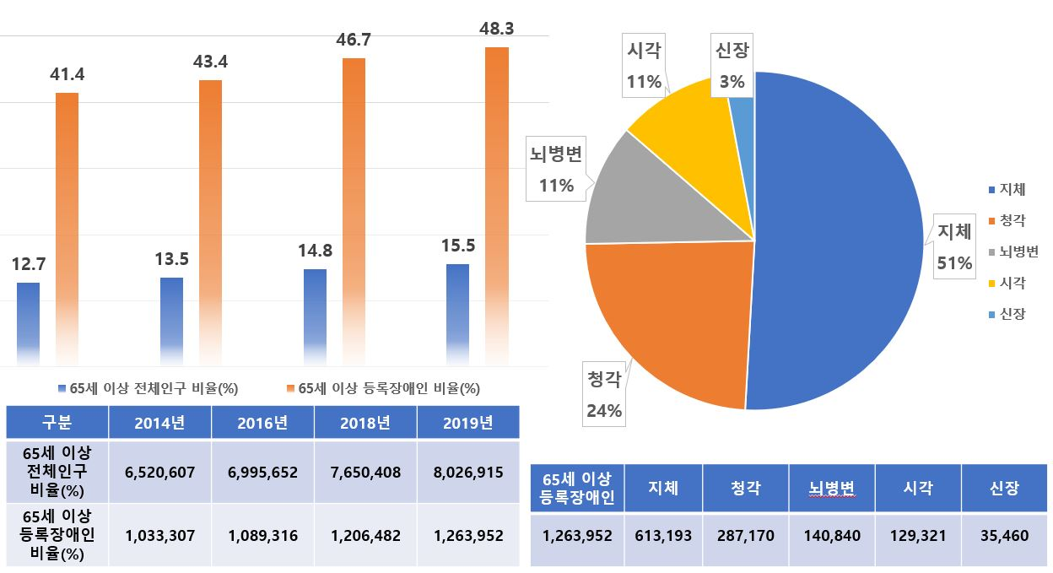
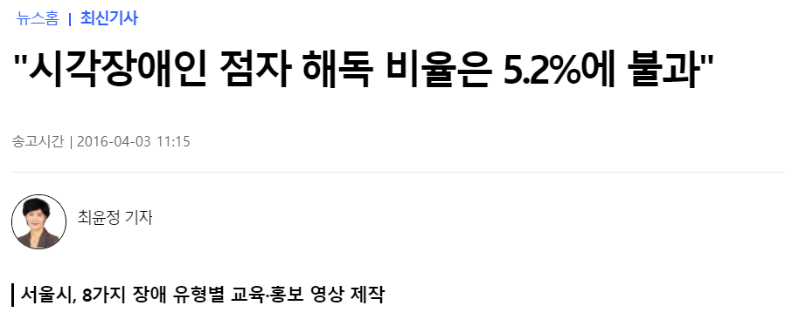
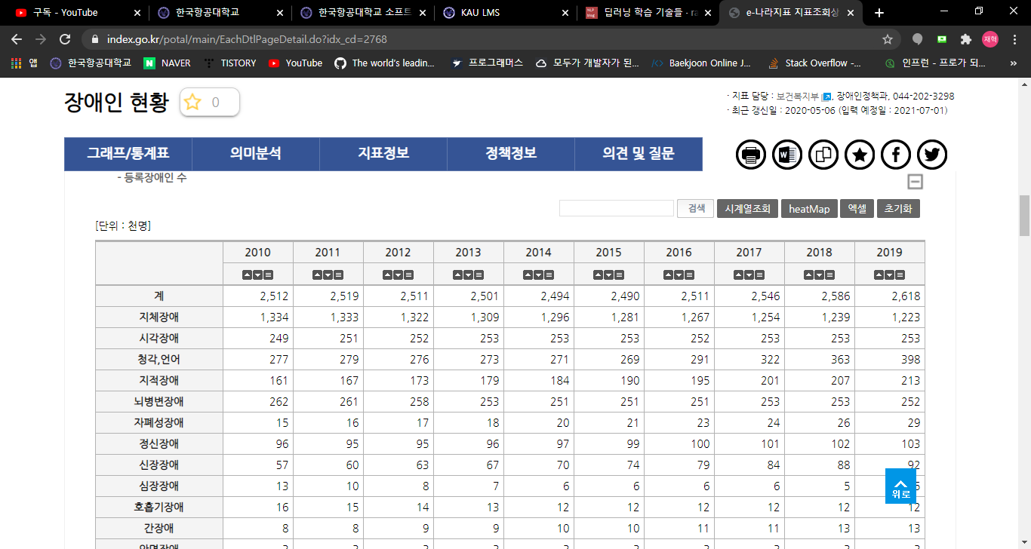
배경
목표
변경점
경쟁력
제작과정
시연영상
프로젝트 배경
[출처]
[1] https://www.socialfocus.co.kr/news/articleView.html?idxno=7358
[2] https://www.yna.co.kr/view/AKR20160402037400004
[단위 : 천명]
Notes:
이전 기획발표에서 설명드린 바와 같이 시각장애인 분들의 점자 해독 비율은 5.2%에 불과합니다.
현재 시장에는 점자 해독기 제품들이 나와 있으나 30~300만원대의 가격대 때문에 사용률이 높지 않습니다.
2020년 11월 19일, 점자법 개정안이 국회 본회의를 통과했습니다.
이번 점자법 개정안의 통과로 시각장애인 점자 문서 발급에 대한 지도, 감독이 강화되었다고 합니다.
오른쪽에 보이시는 표처럼 시각장애인 분들의 증가와 더불어 점자의 이용도는 지금보다도 더 증가할 것으로 보입니다.

Slide 3
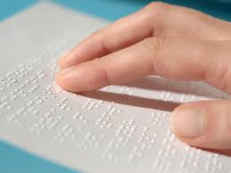
배경
목표
변경점
경쟁력
제작과정
시연영상
프로젝트 목표
시각장애인 분들의 실질적인 도움이 되는 점자 해독기 개발
1. 점자해독의 어려움을 해소
2. 값 비싼 점자 리더 장비 대체
3. 손 쉬운 이용
Notes:
위에서 말씀드린 사회적 문제를 해결하고 시각 장애인분들께 실질적인 도움을 드리는 것이 저희의 궁극적인 개발 목표입니다.
목표를 이루기 위해 개발 중에 항상 염두하기로 한 3가지 키포인트를 두었는데 첫번째는 점자해독의 어려움을 해소하는 것입니다.
시각 장애인분들의 점자 해독률이 낮은 만큼 문자생활이 어려운 상황입니다.
이를 해소하여 최소한의 문자 생활을 제공해 드리고자 합니다.
이미 시중에 여러가지 점자 해독기가 존재하지만 너무 비싸 이용률이 저조합니다.
두번째로 중요하게 생각한 것은 이런 값 비싼 점자 리더기를 대체할 수 있는 실질적인 점자 해독기를 제공해드리는 것입니다.
또한, 시각 장애인분들은 새로운 장비가 생긴다고 해도 배우는 것이 어려울 수 있습니다.
따라서 저희의 세번째 중요 요인은 손쉽게 이용할 수 있는 점자 해독기를 개발하여 도움을 드리고자 하는 것입니다.

Slide 4
배경
목표
변경점
경쟁력
제작과정
시연영상
초기 기획안에서의 변경점
도장 형식의 외관은 사용자가 점자의 위치를 찾기에 어려움이 있을 것이라고 생각하여 손가락에 센서를 부착해 찍는 형식으로 변경
사용자 편의성을 위해 손목시계에서 착안하여 손목에 착용하는 형태로 외관 변경
스피커 모듈은 음성 전달에 어려움이 있고 음질도 좋지 않아 스마트폰을 이용하여 음성을 송출하도록 변경
Notes:
저희가 초기 기획에서는 도장 형태의 점자 해독기를 만들 예정이었으나, 점자의 위치를 찾기가 어려울 것이라 판단하여 외관을 조금 수정하게 되었습니다.
손가락에 센서를 부착해 찍는 형식으로 변경함으로써 본래의 점자를 읽는 방식과 비슷하게 하여 사용성을 개선하였습니다.
손목시계에서 착안하여 손목에 착용하는 형태로 사용자 편의성을 개선하였습니다.
그리고 스피커 모듈을 이용하려던 기획은 음성 전달과 음질 문제로 스마트폰을 이용하여 음성을 송출하도록 변경하였습니다

Slide 5
배경
목표
변경점
경쟁력
제작과정
시연영상
LCK 점자리더기의 경쟁력
기업의 CSR을 통해 투자 또는 정부 지원을 받고 기기 값을 최소화
단가의 가격이 시중제품에 비해 저렴하여 가격경쟁력 상승
재료명 | 단가(원) | 수량(개) | 계(원)
점퍼 케이블 | 25 | 38 | 950
저항 | 27.5 | 6 | 165
빵판(소) | 990 | 1 | 990
빵판(중) | 1,100 | 1 | 1,100
FSR 감압센서(0.4mm) | 8,580 | 6 | 51,480
ESP32-WROOM32 | 11,000 | 1 | 11,000
총계 |  |  | 65,685
Notes:
저희 제품은 타제품에 비해 굉장히 저렴하고 편리합니다.
제품 생산에 드는 비용이 위의 표처럼 65,685원으로 다른 기타 비용을 생각하였을때 약 70,000원으로 예상됩니다.
기업의 CSR을 통해 투자 또는 정부 지원을 받아 기기 값을 낮추다면 시장에서의 경쟁력을 높일 수 있습니다.

Slide 6
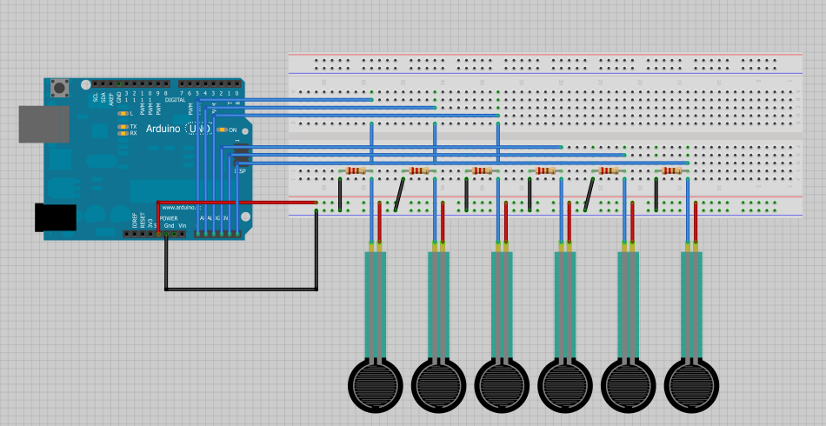
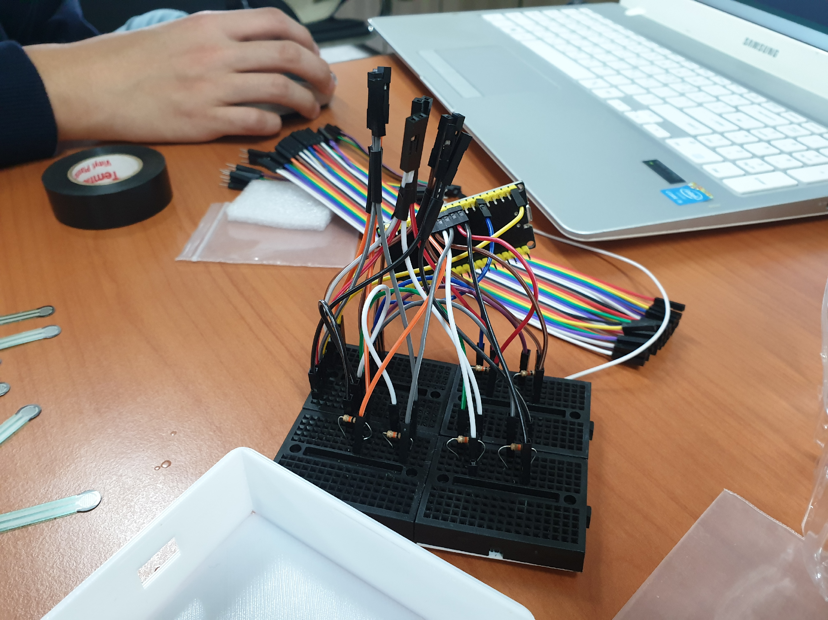
배경
목표
변경점
경쟁력
제작과정
시연영상
점자 해석 도장 제작과정
[회로도]
[회로연결]
Notes:
제작과정입니다.
각기 다른 센서가 눌릴때 마다 그 순간 연결된 각 핀의 전압을 읽도록 회로를 구성하기 위해
ESP32 보드에 감압센서 여섯 개를 왼쪽 회로도와 같이 연결합니다.
센서부분을 제외한 나머지 회로들을 연결하고 테스팅 준비를 합니다.

Slide 7
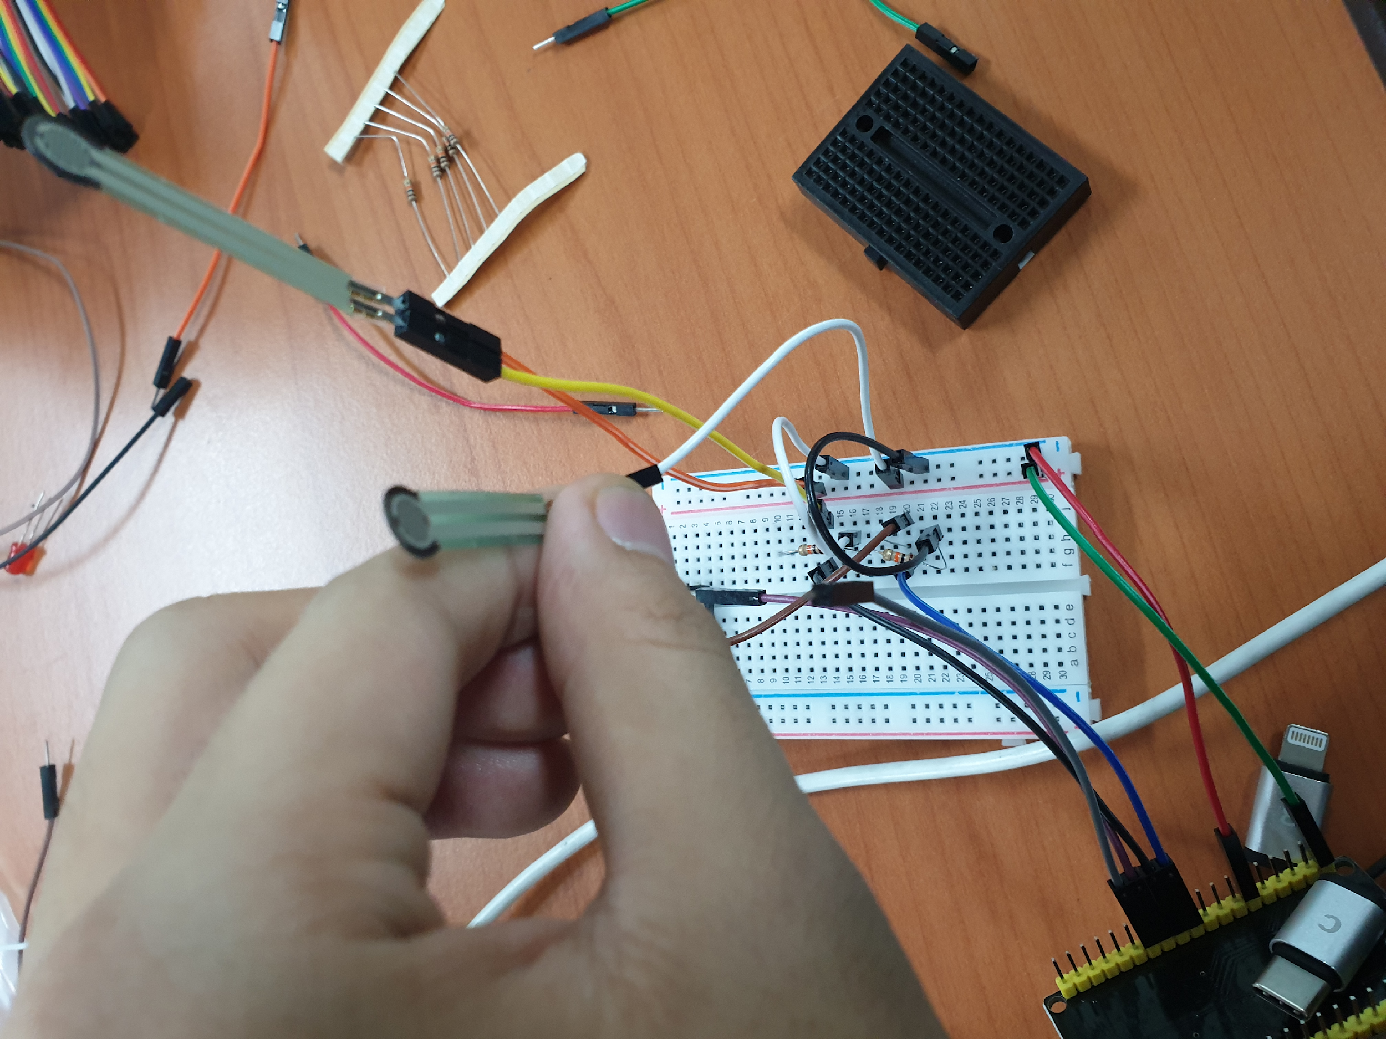
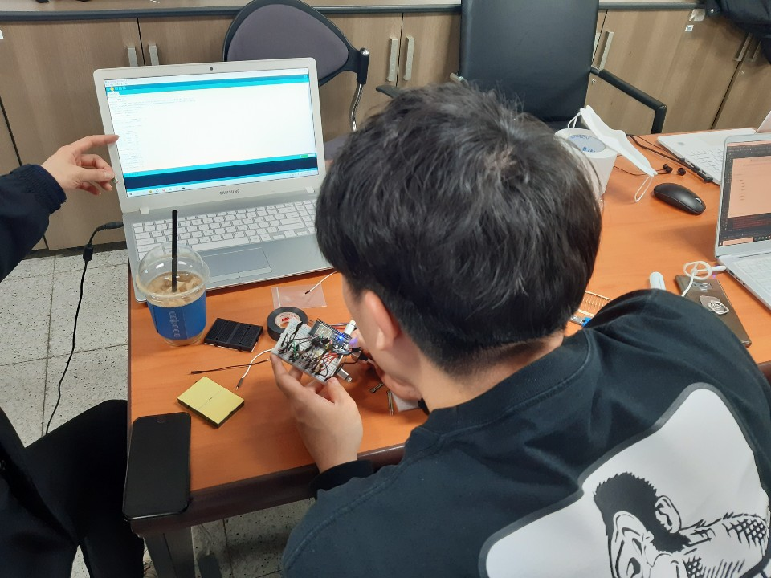
배경
목표
변경점
경쟁력
제작과정
시연영상
점자 해석 도장 제작과정
[센서 연결]
[기기에 sensing프로그램 업로드 및 테스트]
Notes:
센서를 연결하고 테스팅 합니다. 센서가 정상적으로 작동하는 것을 확인한 뒤
ESP32보드가 감압센서로 측정한 값을 DB서버로 전송하는 코드를 작성합니다.
Google Firebase RealTime DB를 사용하여 실시간으로 변화하는 데이터를 처리 할 수 있도록 하였습니다.
그리고 오동작을 막기 위해서 ESP32보드의 Clock을 이용하여 일정 시간동안 변화된 값이 유지될 시에 데이터를 전송하였습니다.

Slide 8
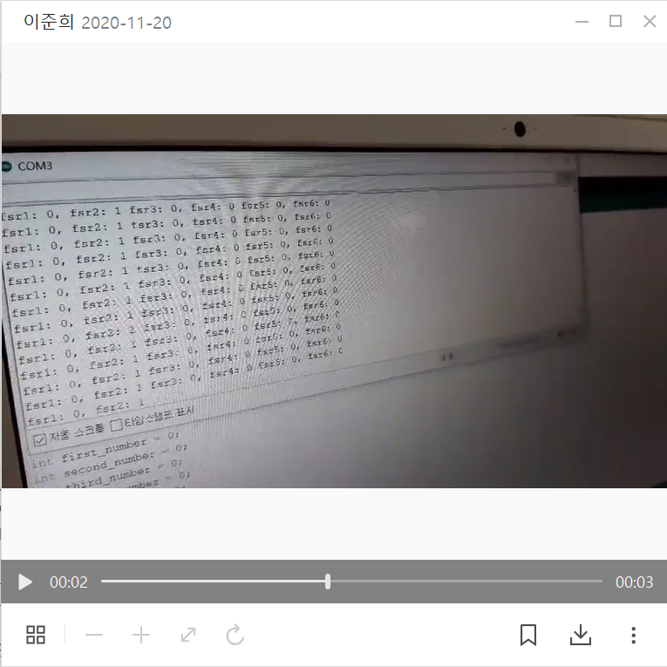
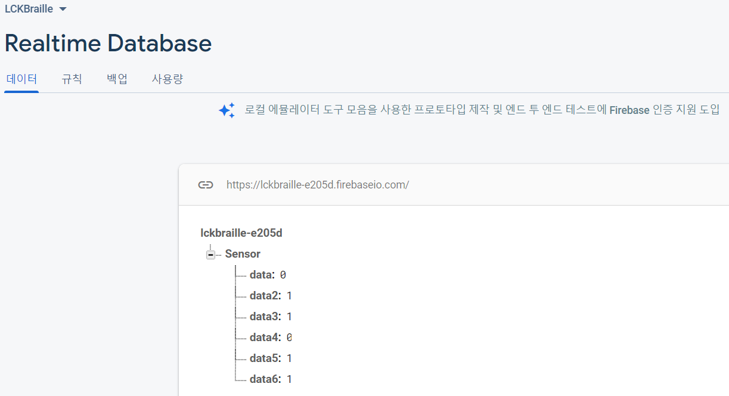
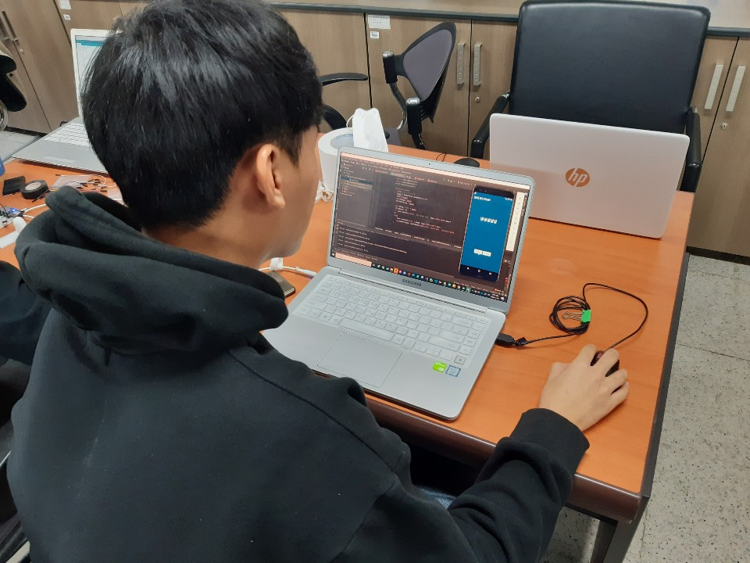
배경
목표
변경점
경쟁력
제작과정
시연영상
점자 해석 도장 제작과정
[기기의 센서 값 정보]
[정보를 Google realtime DB로 전송]
[기기와 연동되는 APP 개발]
Notes:
측정 값이 DB에 저장되면서 DB 값의 변화가 일어나면 같은 DB와 연동된 스마트폰 어플에서 해당 값을 가져와 자모로 변환합니다.
계속하여 점자를 읽어나가면 자모가 쌓입니다.
모아진 자모를 글자 또는 단어로 변환합니다.
만들어진 글자 또는 단어를 안드로이드에서 자체적으로 지원해주는 TTS API를 이용하여 스마트폰 소리로 출력합니다.

Slide 9
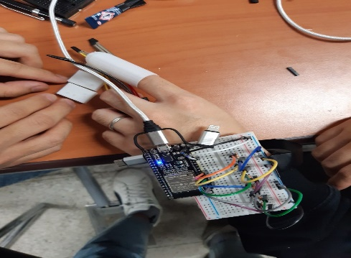
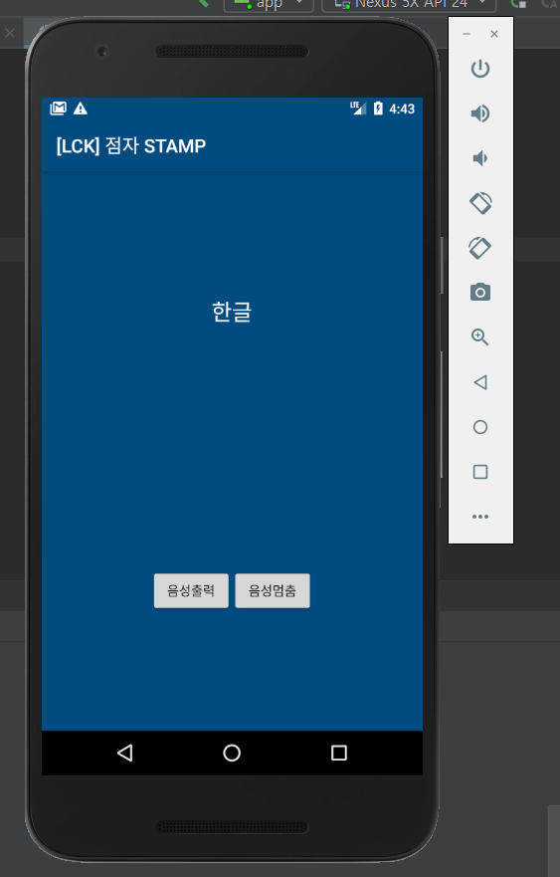
배경
목표
변경점
경쟁력
제작과정
시연영상
점자 해석 도장 제작과정
[LCK 점자 리더기 process]
Notes:
손가락 모형을 만들어 여섯개의 센서를 첫 한마디에 배치하였습니다.
센서와 연결된 선들은 사용자의 편의를 위해 손바닥쪽으로 빼지 않고 손등 쪽으로 배선하였습니다.
또한, 손목에 시계형으로 모듈을 두어 편리하게 만들었습니다.

Slide 10
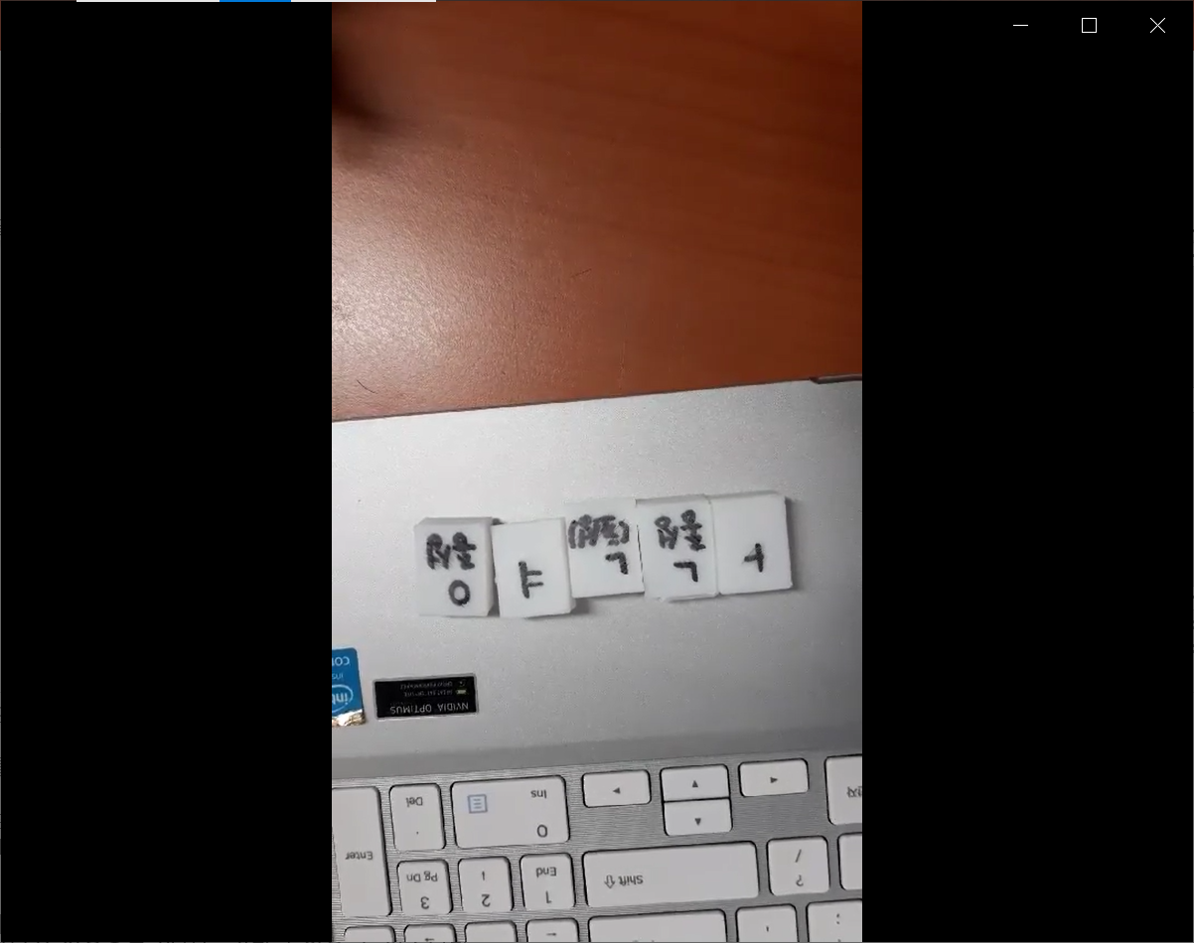
배경
목표
변경점
경쟁력
제작과정
시연영상
시연영상
Notes:
위의 점자 블록에 대한 시연 영상입니다.

Slide 11
감사합니다
LCK
2016125004 권태형
2016125060 이준희
2016125077 최재혁
Notes:
지금까지 LCK팀 점자해독기 발표였습니다. 감사합니다.

